Slide 1
C++ Programing 2020.04/07
이름 : 김민석
학번 : 20195124
학과 : 소프트웨어융합
분반 : 01

Slide 2
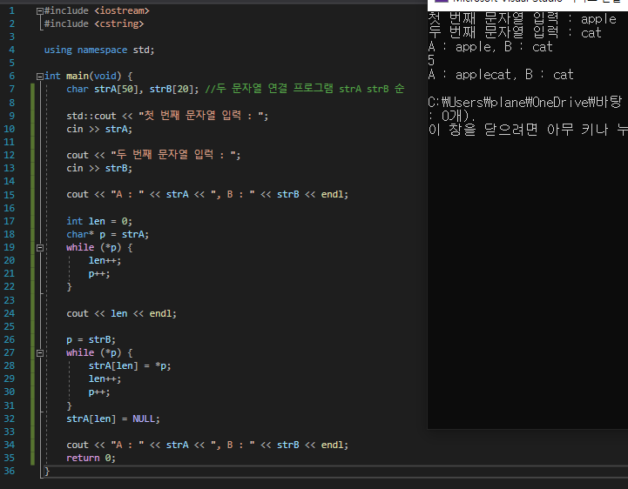
C++ 04 -1

Slide 3
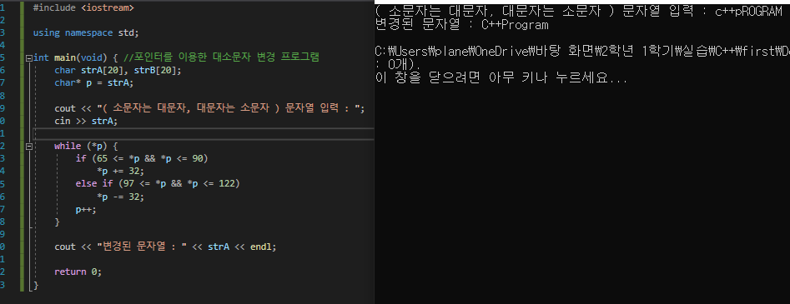
C++ 04 -2

Slide 4
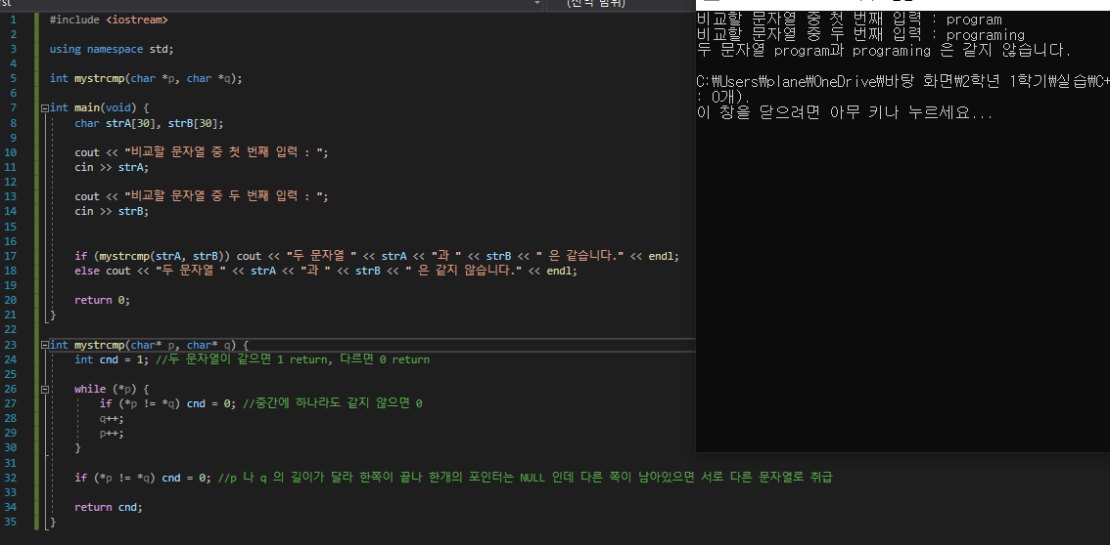
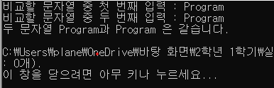
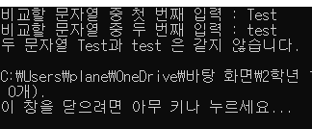
C++ 04 -3

